Slide 1
人工智能基础

Slide 2
第4章 人工智能数据处理

Slide 3
4.4 数据可视化

Slide 4
4.4 数据可视化
数据可视化是指将采集或模拟的数据用统计图表和信息图方式呈现,从而明确、清晰、直观、有效的传递信息
Matplotlib是基于python语言的开源项目,旨在为python提供一个数据绘图包,实现专业的绘图功能
Matplotlib提供类似MATLIB风格的交互式图形。其具有良好的操作系统兼容性和图形显示底层接口兼容性，支持几十种图形显示接口与输出格式。

Slide 5
4.4.1 Matplotlib 基础
pyplot模块
Matplotlib.pyplot是一个命令风格函数的集合,它包含了图形绘制所需要的功能函数,
使用Matplotlib.pyplot的绘图函数,首先要引入matplotlib.pyplot模块,
代码如下:
import matplotlib.pyplot as plt
如需导入Matplotlib模块则:
import matplotlib as mpl

Slide 6
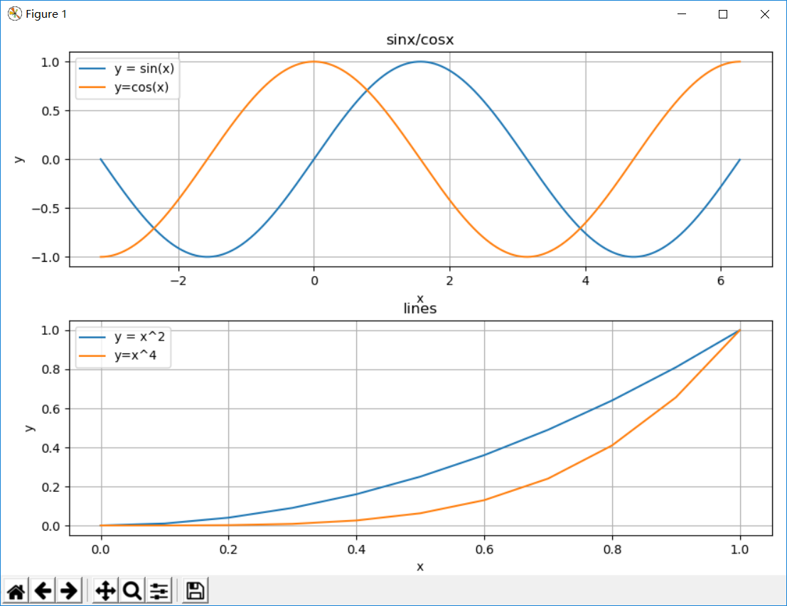
Matplotlib 的界面
画布
图例
子图
绘图区
图标题
网格线
X轴（刻度、名称）
y轴（刻度、名称）
可选择图形的绘图风格。如：plt.style.use(‘classic’) #使用经典风格

Slide 7
matplotlib绘图
pyplot的常用函数
函数 plot | 描述 绘制一个坐标图
figure | 创建一个空白画布，可以指定画布的大小和像素
add_subplot subplot | 创建并选中子图，可以指定子图的行数，列数和标号 ax = plt.subplot(行,列,子图编号) ：创建子图对象
subplots | fig,axs = plt.subplots(行,列) ：创建画布对象和子图对象的数组
title | 在当前图形中添加标题，可以指定标题的名称、颜色、字体等参数
xlabel | 在当前图形中添加x轴名称，可以指定名称、颜色、字体等参数
ylabel | 在当前图形中添加y轴名称，可以指定名称、颜色、字体等参数
xlim | 指定当前图形x轴的范围
ylim | 指定当前图形y轴的范围
xticks | 指定x轴刻度的数目与取值
yticks | 指定y轴刻度的数目与取值
legend | 指定当前图形的图例，可以指定图例的大小、位置、标签
savefig | 保存绘制的图形
show | 在本机显示图形
要在jupter notebook界面嵌入绘制的图形，可使用命令：
%matplotlib inline #绘制的图形将直接以图形文件的格式(PNG）嵌入在单元

Slide 8
matplotlib图形绘制流程
matplotlib图形绘制的流程一般包括四步：
创建画布、子图
准备数据
添加画布内容
保存绘制图形
下面按照绘制流程来绘制一个函数图：
绘制曲线可以使用plot函数，函数的使用方法如下：
plt.plot(x,y,format_string,**kwargs)
x: x轴数据
y: y轴数据
format_string: 控制曲线的格式字串 ，由表示色彩、数据点的标记或线的格式的字符组合而成。
**kwargs:第二组或更多(x,y,format_string)之类参数。

Slide 9
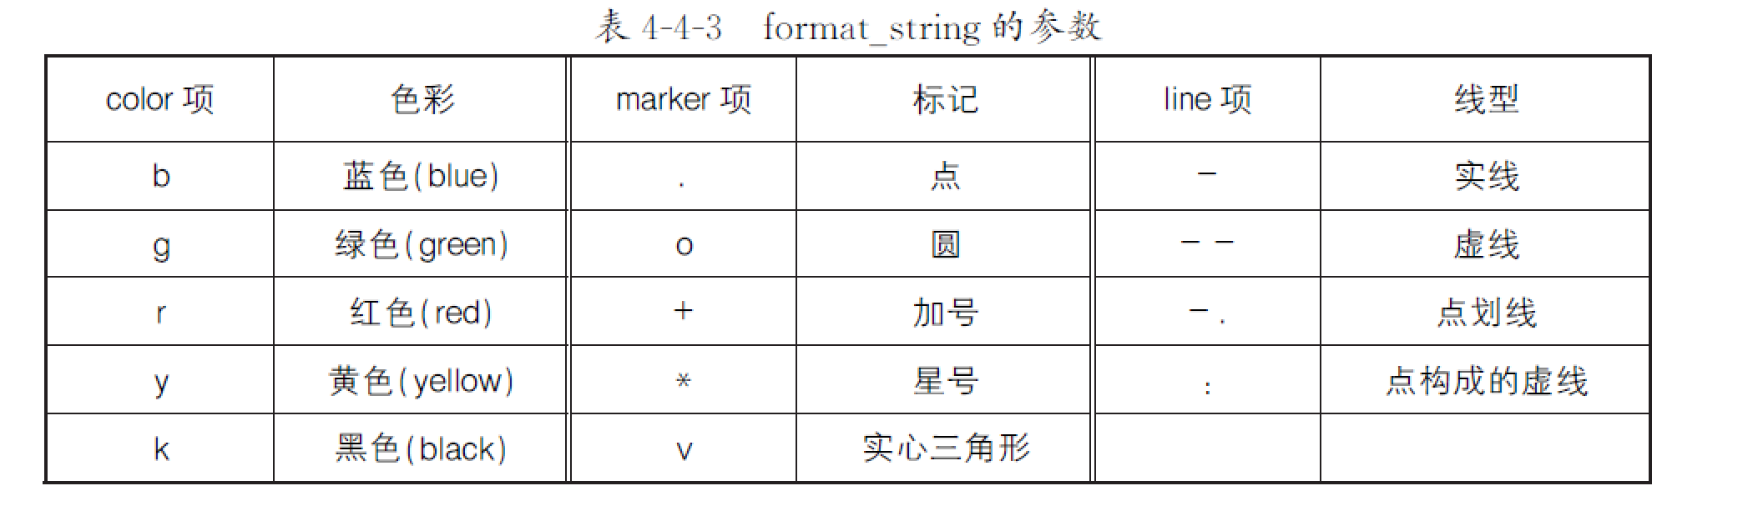
matplotlib图形绘制
设置plot()函数的参数format_string
其常用格式如下所示:
matplotlib.pyplot.plot(x,y,format_string,…)

Slide 10
matplotlib图形绘制
format_string（fmt）接收的是每个属性的单个字母缩写，例如：
plot(x, y, 'bo-') # 蓝色圆点实线
若属性用的是全名则不能用format_string参数来组合赋值，应该用关键字参数对单个属性赋值如：
plot(x,y2,color='green', marker='o', linestyle='dashed', linewidth=1, markersize=6)
plot(x,y3,color='#900302',marker='+',linestyle='-')

Slide 11
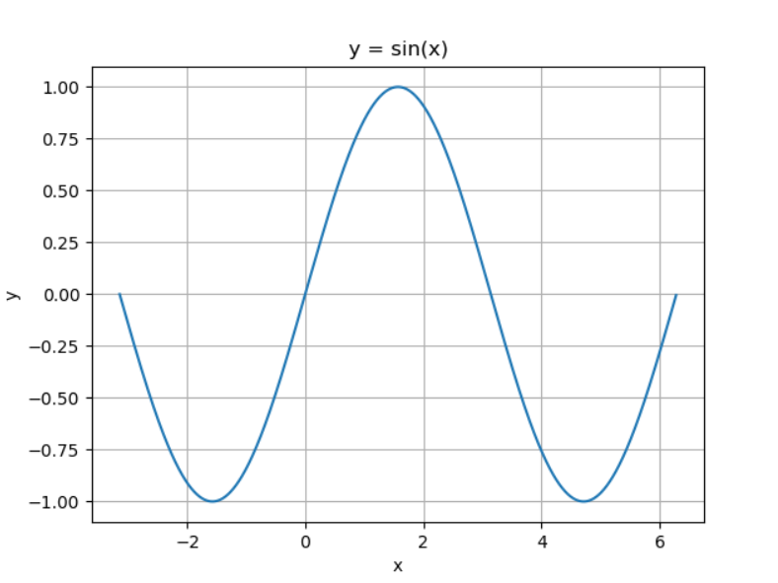
matplotlib图形绘制
绘制函数y=sin(x)在[−π,2π]上的图形，图形效果如图所示：

Slide 12
matplotlib图形绘制
import matplotlib.pyplot as plt
import numpy as np
# 准备数据
x = np.arange(-1 * np.pi, 2 * np.pi, 0.01) #准备[−π,2π]间隔0.01的数组
y = np.sin(x)
# 添加画布内容
plt.title('y = sin(x)') #图表标题
plt.xlabel('x') #x轴标题
plt.ylabel('y') #y轴标题
#绘制图形
plt.plot(x, y) #绘制曲线图
plt.grid() #绘制网格线
plt.savefig("sinx.png") #保存图形文件
plt.show() #显示图形
说明：本例画布使用默认设置，从流程的第2步开始首先准备x轴数据，使用Numpy函数创建了一个[−π,2π]间隔0.01的数组，y轴数据是x轴数据的sin值。第3步在画布上添加了图表标题、x和y轴的标题，第4步使用plot函数绘制图形，grid函数绘制网格线，最后保存并显示图形。

Slide 13
matplotlib图形绘制
图元属性设置
图形的精细绘制,可以通过以下两种方法设置获得不
同格式的曲线图。
plot函数的format_string参数值（前面已介绍）
Pyplot的rcParams参数

Slide 14
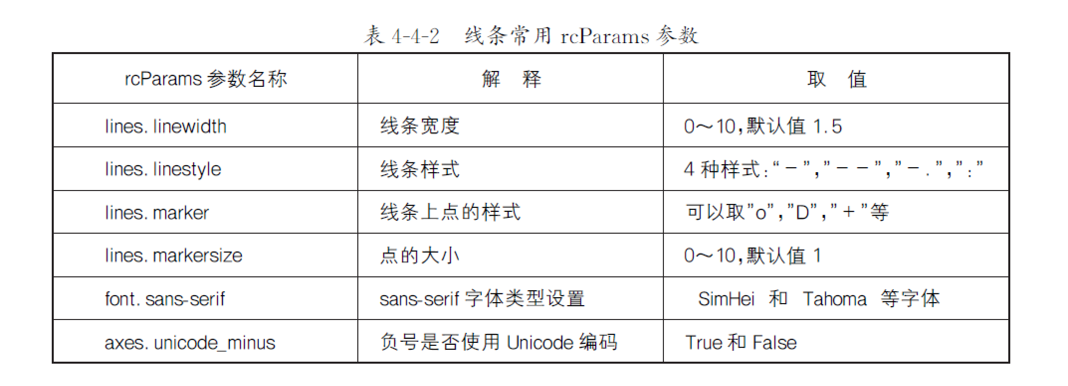
matplotlib图形绘制
Pyplot的rcParams参数

Slide 15
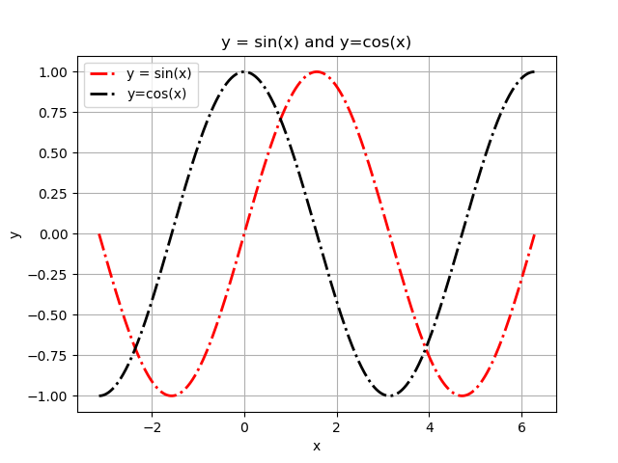
matplotlib图形绘制
在一个坐标系上绘制函数sin(x)和cos(x)，图形效果如图所示。

Slide 16
matplotlib图形绘制
import matplotlib.pyplot as plt
import numpy as np
# 准备数据
x = np.arange(-1 * np.pi, 2 * np.pi, 0.01)
y1 = np.sin(x)
y2 = np.cos(x)
#设置RC参数
plt.rcParams["lines.linestyle"]="-." #设置线条样式
plt.rcParams["lines.linewidth"]=2 #设置线条宽度
# 添加画布内容
plt.title('y = sin(x) and y=cos(x)')
plt.xlabel('x')
plt.ylabel('y')
#绘制图形
plt.plot(x, y1,"r") #设置线条颜色为红色
plt.plot(x,y2,"k") #设置线条颜色为黑色
plt.legend(["y = sin(x)","y=cos(x)"]) #增加图例
plt.grid()
#保存并显示图形
plt.savefig("sinx_and_cosx.png")
plt.show()

Slide 17
绘制多个子图
01
在一个画布上绘制多个子图
一个figure对象可以包含着多个坐标轴对象（称为子图）
可以使用add_subplot函数或subplot/subplots函数创建子图对象
Matplotlib有两种画图接口，一种是便捷的MATLAB风格（前面例子基本是这种方式，如直接使用plt.plot函数绘图），另一种是功能更为强大的面向对象方式（使用子图对象ax.plot来绘图）。

Slide 18
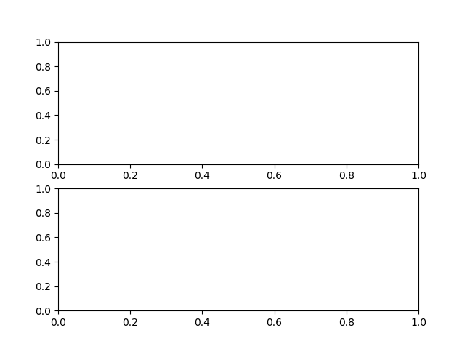
绘制多个子图
02
创建子图
常用格式
add_subplot(nrows, ncols, index)
>>> fig = plt.figure()
>>> ax1=fig.add_subplot(2,1,1)
>>> ax2=fig.add_subplot(2,1,2)
>>> fig.show()
行、列、子图编号
这里fig对应画布对象，ax1和ax2为子图对象（可以理解为子区域），后面可以用ax1.plot()或ax2.plot()在子区域画图

Slide 19
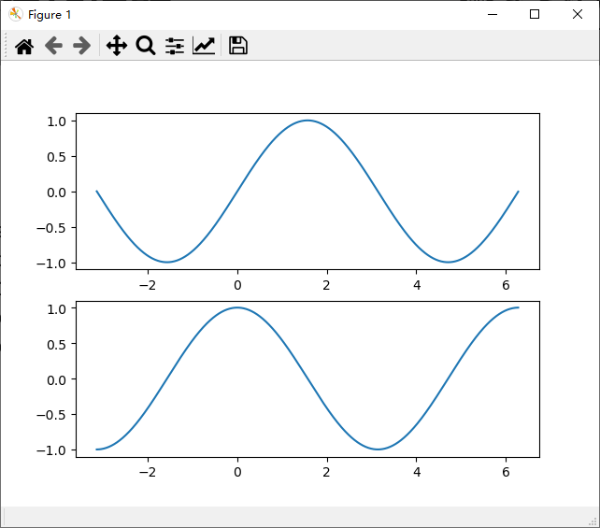
绘制多个子图
02
创建子图（子图对象绘图方式：add_subplot）
import matplotlib.pyplot as plt
import numpy as np
fig = plt.figure(figsize=(10, 8)) #设置画布尺寸为10*8英尺
#生成第一个子图对象ax1和第2个子图对象ax2
ax1 = fig.add_subplot(2,1,1) #（行、列、子图编号）
ax2 = fig.add_subplot(2,1,2)
x = np.arange(-1 * np.pi, 2 * np.pi, 0.01)
#画第1个子图
ax1.plot(x,np.sin(x))
#画第2个子图
ax2.plot(x,np.cos(x))
plt.show()

Slide 20
绘制多个子图
02
创建子图（子图对象绘图方式：subplot）
import matplotlib.pyplot as plt
import numpy as np
plt.figure(figsize=(10, 8)) #设置画布尺寸为10*8英尺
x = np.arange(-1 * np.pi, 2 * np.pi, 0.01)
#画第1个子图
ax1=plt.subplot(2,1,1) #（行、列、子图编号）
ax1.plot(x,np.sin(x))
#画第2个子图
ax2=plt.subplot(2,1,2) #（行、列、子图编号）
ax2.plot(x,np.cos(x))
plt.show()
注意：add_subplot是画布对象调用的；subplot是pyplot模块调用的。

Slide 21
绘制多个子图
02
创建子图（Matlib绘图方式）
import matplotlib.pyplot as plt
import numpy as np
plt.figure(figsize=(10, 8)) #设置画布尺寸为10*8英尺
x = np.arange(-1 * np.pi, 2 * np.pi, 0.01)
#画第1个子图
plt.subplot(2,1,1) #（行、列、子图编号）
plt.plot(x,np.sin(x))
#画第2个子图
plt.subplot(2,1,2) #（行、列、子图编号）
plt.plot(x,np.cos(x))
plt.show()
直接调用plt.subplot，会获取当前活跃的figure对象，然后定位到默认的子图区域，接着用plt.plot在该区域绘图。

Slide 22
绘制多个子图
03
使用subplots函数创建子图
fig, axs = subplots(nrows=1, ncols=1, sharex=False, sharey=False)
nrows, ncols：分别表示子图网格(grid)的行数与列数。
整型，可选参数，默认为1。例如(2,1)表示2行1列共2个子图。
sharex,sharey：用来控制x(sharex)或y(sharey)轴之间的属性共享。
布尔值或者{‘none’,‘all’,‘row’,‘col’}，默认：False。
返回结果： fig：画布对象（plt.Figure类的实例），可以被看成是一个容纳各种坐标轴、图形、文字和标签的容器。 axs：子图对象（Axes对象）的数组。每一个子图对象是plt.Axes类的实例，可以理解为子区域，是一个带有刻度和标签的矩形。

Slide 23
绘制多个子图
03
subplot/subplots函数区别
fig, axs = subplots(行, 列)
ax = plt.subplot(行,列,子图编号)
subplot和subplots都可以实现画子图功能，只不过subplots返回的是一个子图对象的数组，而subplot每次只能返回一个子图对象，接下来可直接在子图对象上画图。

Slide 24
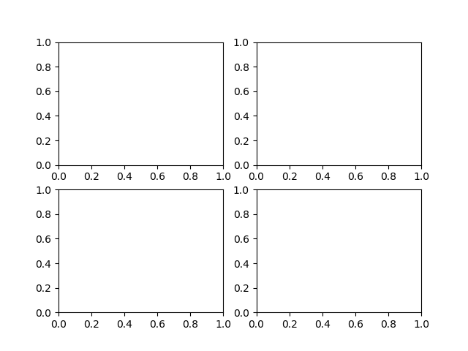
绘制多个子图
03
使用subplots函数创建子图
subplots函数示例
>>> fig, axs = plt.subplots(2,2)
>>> fig.show()

Slide 25
绘制多个子图
03
使用subplots函数创建子图
import matplotlib.pyplot as plt
import numpy as np
#axs是包含两个Axes对象的数组（2行1列布局）
fig, axs = plt.subplots(2,1)
#准备x轴数据
x = np.arange(-1 * np.pi, 2 * np.pi, 0.01)
#在每个对象上调用plot方法
axs[0].plot(x,np.sin(x))
axs[1].plot(x,np.cos(x))
plt.show()

Slide 26
绘制多个子图
04
使用subplots函数创建子图的实例
例 创建图形，包含2张子图
代码实现
说明
1. 本例是2*1的子图框架。axs子图对象数组是一维数组，包含两个子图：axs[0]和axs[1]
2. plt.tight_layout的作用是分布子图，文字不重叠
3. Fig.set_size_inches函数作用设置画布的尺寸

Slide 27
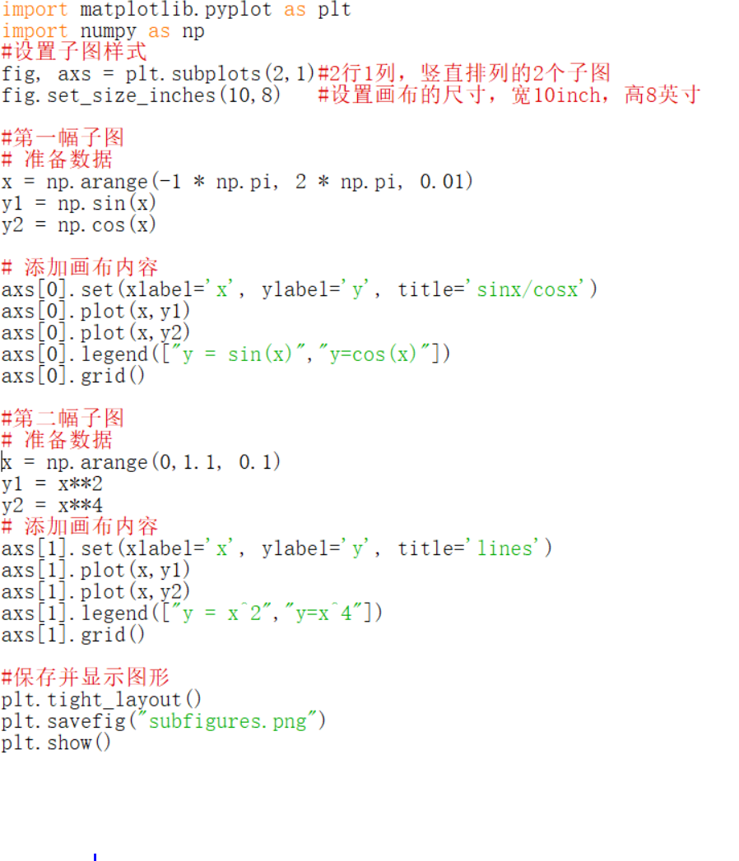
绘制多个子图
04
实例
代码实现
#设置图例

Slide 28
绘制多个子图
04
实例
代码实现
#按图形内容收紧坐标轴，不留空白区域

Slide 29
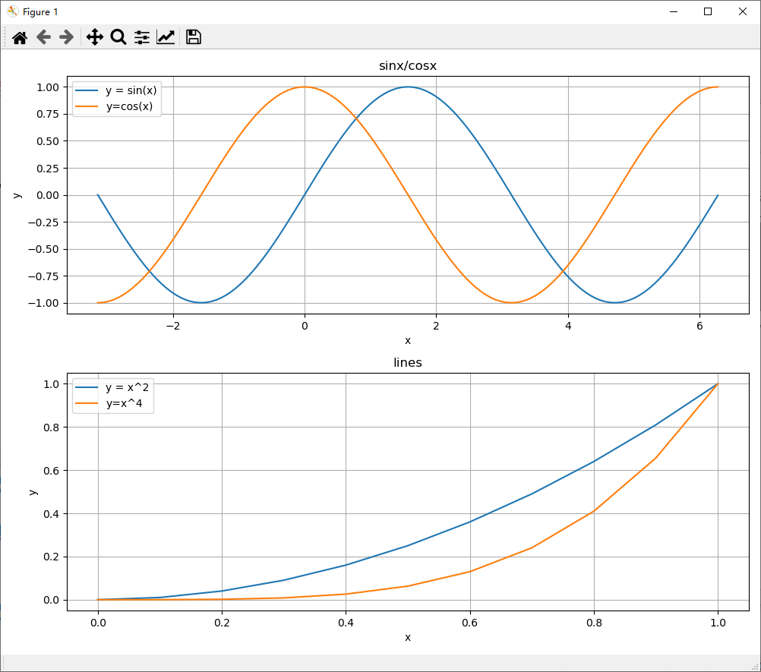
绘制多个子图
04
实例

Slide 30
绘制多个子图
MATLIB方式和面向对象方式的一些区别
MATLIB方式
plt.plot()
plt.xlabel() plt.ylabel()
plt.xlim() plt.ylim()
plt.title()
面向对象方式
ax.plot()
ax.set_xlabel() ax.set_ylabel
ax.set_xlim() ax.set_ylim()
ax.set_title()
绝大多数plt函数都可以直接转换为ax方法，参数也类似

Slide 31
4.4.2 常见图表类型
Matplotlib提供了丰富的图形绘制函数,主要包含以下几类：
scatter(散点图)、
plot(折线图)、
bar(条形图)、
boxplot(箱型图)、
pie(饼图)
词云图*

Slide 32
4.4.2 常见图表类型
scatter(散点图)
matplotlib.pyplot.scatter(x,y,s,c,marker,…)
x,y：散点图的数据源;
s：数据点标记大小;
c：数据点标记的颜色;
marker：标记的风格。
x: x轴数据，一般是一个一维数组
y: y轴数据，一般是一个一维数组

Slide 33
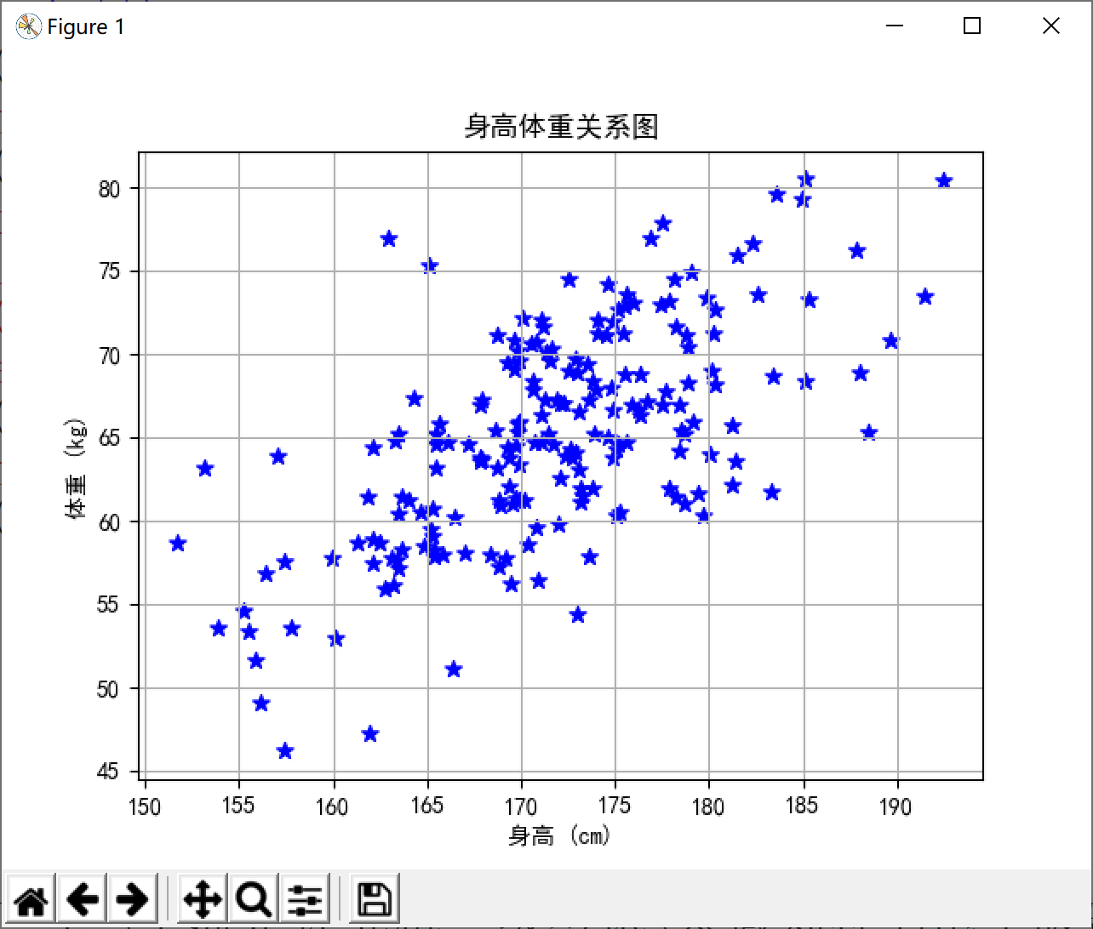
4.4.2 常见图表类型
scatter(散点图)
例4-4-2：绘制身高体重关系的2D散点图。
import numpy as np
import matplotlib.pyplot as plt
plt.title('身高体重关系图')
plt.rcParams['font.sans-serif']=['SimHei'] #避免中文出现乱码
plt.rcParams[‘axes.unicode_minus’]=False #正常显示负号等字符
#生成身高体重实验数据
data = np.random.multivariate_normal([172, 65], [[55, 35], [35, 45]], 200)
heights = data[:, 0] #取第1列
weights = data[:, 1] #取第2列
#绘制散点图
p1 = plt.scatter(heights,weights,c='b', s=50, marker='*')
plt.xlabel('身高 (cm)')
plt.ylabel('体重 (kg)')
plt.grid() #显示网格
plt.show()
np.random.multivariate_normal方法用于根据实际情况生成一个多元正态分布矩阵。
格式：
def multivariate_normal(mean, cov, size, ...)
其中：mean是多维分布的均值；cov：协方差矩阵，注意：协方差矩阵必须是对称的且需为半正定矩阵；
size：指定生成的正态分布矩阵的维度

Slide 34
4.4.2 常见图表类型
plot(折线图)
matplotlib.pyplot.plot(x,y,color,linewidth,linestyle,…)
x,y：折线图的数据源
color：折线颜色
linewidths：线宽
linestyle：线型

Slide 35
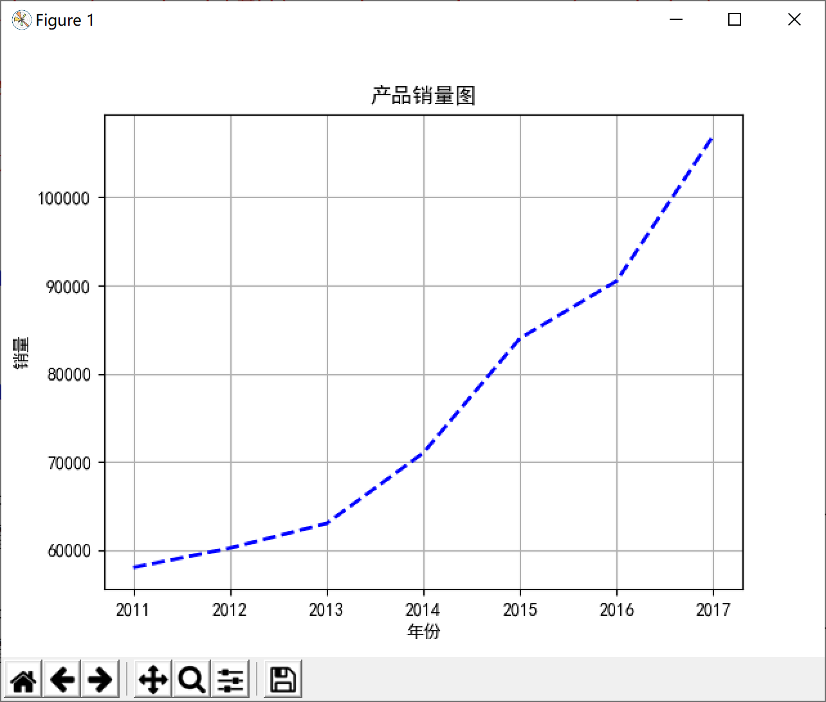
4.4.2 常见图表类型
plot(折线图)
例4-4-4：绘制程序绘制产品销量的折线图。
import matplotlib.pyplot as plt
#准备数据
x_data = ['2011','2012','2013','2014','2015','2016','2017']
y_data = [58000,60200,63000,71000,84000,90500,107000]
plt.plot(x_data,y_data,color='blue',linewidth=2.0,linestyle='--' ) #绘制折线图
plt.rcParams['font.sans-serif']=['SimHei'] #显示中文
plt.title('产品销量图') #设置标题
plt.xlabel('年份')
plt.ylabel('销量')
plt.grid()
plt.show()

Slide 36
4.4.2 常见图表类型
bar(条形图)
或称柱状图
matplotlib.pyplot.bar(x,height,width,color,tick_label,...)
x：x轴数据
通常，有几条柱子就给几个连续的整数，给height在x轴上定位。
height：y轴对应条形的高度
width：x轴对应条形的宽度，默认0.8
color：条形图的颜色
tick_label：条形图的标签

Slide 37
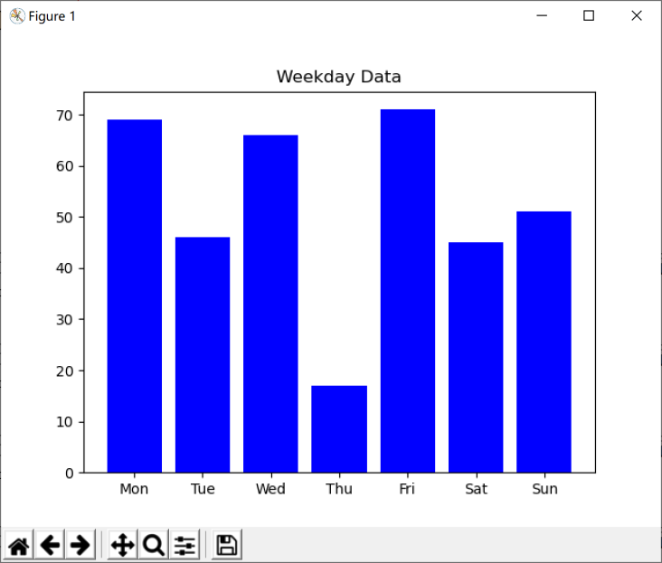
4.4.2 常见图表类型
bar(条形图)
例4-4-5：绘制一周内图书馆到馆人数的条形图。
import matplotlib.pyplot as plt
import numpy as np
N = 7
x = np.arange(N) #产生0-6的连续整数序列
data = np.random.randint(low=0, high=100, size=N) #产生7个0-100的随机整数
labels = [‘Mon’, ‘Tue’, ‘Wed’, ‘Thu’, ‘Fri’, ‘Sat’, ‘Sun’] #条形图的标签
plt.title("Weekday Data")
plt.bar(x,data,width=0.8,color='b', tick_label=labels)
plt.show()

Slide 38
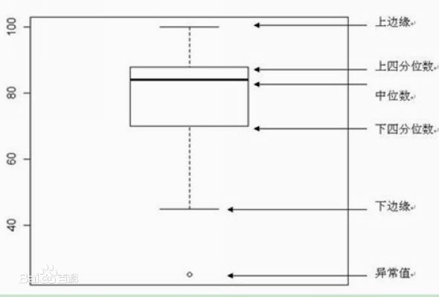
4.4.2 常见图表类型
boxplot(箱型图)
matplotlib.pyplot.boxplot
(x,labels,sym,whis,widths,...)
x：指定要绘制箱型图的数据
labels：数据标签
sym ：指定异常点的形状,默认为+号显示
whis：指定上下须与上下四分位的距离,默认为1.5倍的四分位差
widths：指定箱线图的宽度,默认为0.5

Slide 39
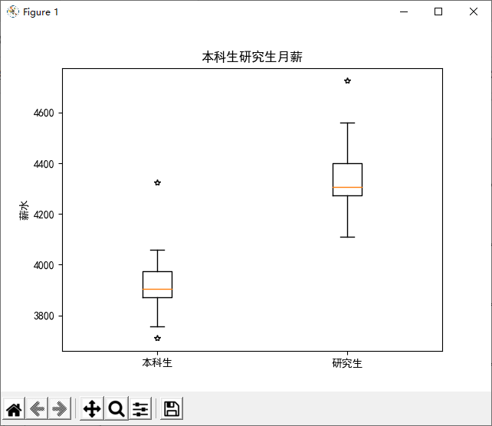
4.4.2 常见图表类型
boxplot(箱型图)
例4-4-6 ：绘制12位本科毕业生和12位研究生毕业生月薪的箱型图。
import matplotlib.pyplot as plt
plt.rcParams['font.sans-serif']=['SimHei'] #避免中文出现乱码
plt.rcParams['axes.unicode_minus']=False
data=[[3710,3756,3850,3880,3880,3890,3920,3940,3950,4050,4060,4325] ,\
[4110,4157,4252,4281,4285,4291,4323,4345,4350,4550,4560,4725]]
labels=['本科生','研究生']
plt.boxplot(data,labels=labels,sym='*')
plt.title("本科生研究生月薪")
plt.ylabel("薪水")
plt.show()

Slide 40
4.4.2 常见图表类型
pie(饼图)
matplotlib.pyplot.pie(x,labels,autopct,...)
x：指定要绘制饼图的数据;
labels：数据标签;
autopct：数据格式。

Slide 41
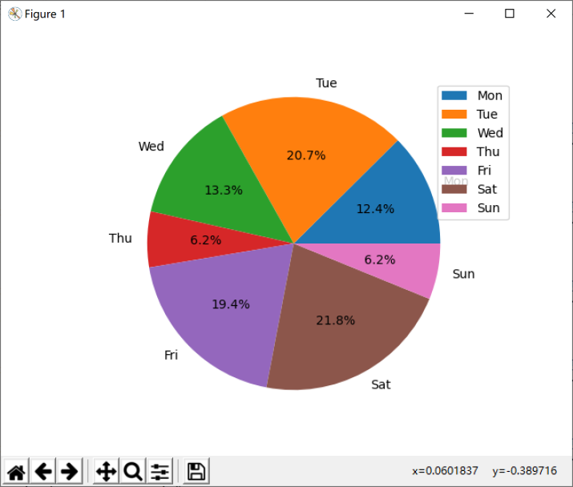
4.4.2 常见图表类型
pie(饼图)。
例4-4-7：绘制水果店一周内每天收入的饼图。
import matplotlib.pyplot as plt
import numpy as np
labels = ['Mon', 'Tue', 'Wed', 'Thu', 'Fri', 'Sat', 'Sun']
data = np.random.rand(7) * 100
plt.pie(data, labels=labels, autopct='%1.1f%%')
plt.axis('equal') #x、y轴的单位长度设成相同
plt.legend() #显示图例
plt.show()
labels：标签
autopct：每块饼的百分数占比

Slide 42
4.4.2 常见图表类型
词云图*
“词云”又称标签云或者文字云
是一种对关键词的视觉化描述方法,通过形成“关键词云层”或“关键词渲染”,对文本中出现频率较高的“关键词”进行视觉上的突出。
开始绘制词云图之前,需要安装jieba和wordcloud

Slide 43
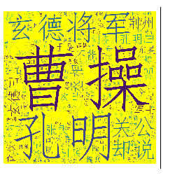
4.4.2 常见图表类型
词云图
例4-4-8：从《三国演义》的文本文件中读取数据,生成并绘制词云图。

Slide 44
4.4.3 习题与实践
1. 简答题
请简述各类图形的特点及适用场合有哪些?
日常数据可视化中,你更喜欢使用哪种图形展示数据特性?
请简述在使用Matplotlib进行绘图时常见的颜色有哪些?
2. 实践题
箱型图的绘制
打开“配套资源\第4章\sy4-4-1.py”,补全程序,完成以下功能:
使用np.random.randint()函数随机产生一组取值为[50,90)之间,size值为(10,12)的整数,作为上海市一年的平均相对湿度百分比的值。
以1~12月的英文缩写为标签,绘制箱型图。

Slide 45
4.4.3 习题与实践
2. 实践题
饼图的绘制
打开“配套资源\第4章\sy4-4-2.py”，补全程序，完成以下功能：
根据以下数据，支出项目Items=['教育','食品','服装','旅游','保险','其它']，支出费用Expenses=[30000,12000,8000,24000,3500,8000]。绘制某家庭年各项消费占比的饼图。
散点图的绘制
将鸢尾花数据文件Iris_plot.csv从"配套资源\第4章\"下拷贝到"C:\配套资源\第4章\ "下，打开“配套资源\第4章\sy4-4-3.py”，补全程序，完成以下功能：
读取鸢尾花数据文件Iris_plot.csv，并完成以下操作；
读取Iris_plot.csv文件数据，创建DataFrame数据对象；
以三种不同种类的鸢尾花petal_length（花瓣长度）、petal_width（花瓣宽度）（每50条数据为一类，分别为'setosa'、'versicolor'和'Virginica'），生成散点图。

Slide 46
本章小结

Slide 47
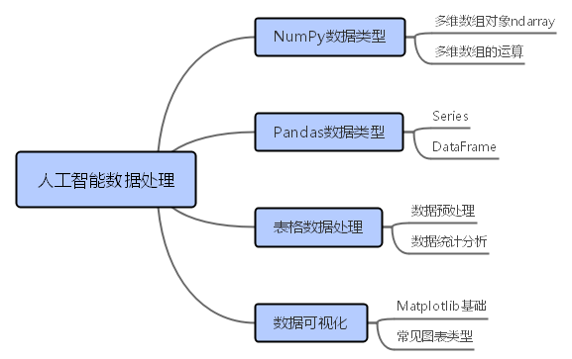
本章小结

